Slide 1
Soutenance Projet Big Data
Sommaire
Organisation et objectifs
Description du jeu de données
Nettoyage des données
Graphiques de la répartition des arbres
Carte de la répartition des arbres
Alban Rouillé - Jeanne Porcher - Lana Pourchasse
Liens entre les variables
Régression logistique
Régression linéaire
Conclusion

Slide 2
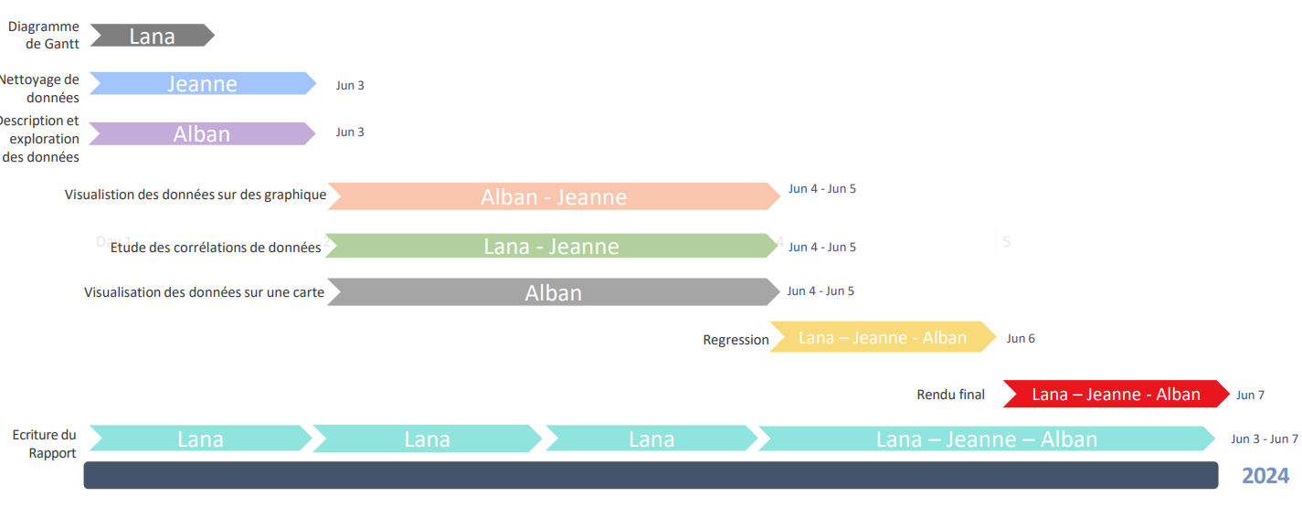
Soutenance Projet Big Data
Organisation et Objectifs
Sommaire
Organisation
Organisation et objectifs
Description du jeu de données
Nettoyage des données
Graphiques de la répartition des arbres
Carte de la répartition des arbres
Liens entre les variables
Objectifs
Régression linéaire
Extraction des données
Visualisation d’un grand volume de données
Nettoyage des données
Application de modèles statistiques
Régression logistique
Conclusion
Alban Rouillé - Jeanne Porcher - Lana Pourchasse

Slide 3
Soutenance Projet Big Data
Description du jeu de données
Organisation et Objectifs
Sommaire
Variable quantitative :
1. Position en RGF93-CC49 de l’arbre :
X ; Y
2. Identifiant de l’objet dans la base de données :
OBJECTID ; GlobalID
3. Informations sur l’arbre :
haut_tot ; haut_tronc ; tronc_diam
Organisation
Variable qualitative :
1. Informations sur l’arbre :
fk_arb_etat ; fk_stadedev ; fk_port ; fk_pied;fk_situation fk_revetementfeuillage ; remarquable
2. Informations sur la variété de l’arbre :
Nomfrancais ; nomlatin
3. Informations sur la base de données et les modifications :
EditDate ; CreationDate ; Creator ; Editor
Variable quantitative :
1. Position GPS de l’arbre :
X ; Y
2. Identifiant de l’objet dans la base de données :
OBJECTID
3. Informations sur l’arbre :
haut_tot ; haut_tronc ; tronc_diam ; feuillage ; remarquable
4. Informations sur la base de données et les modifications :
CreationDate ; Creator ; Editor
Organisation et objectifs
Variable qualitative :
1. Identifiant de l’objet dans la base de données :
- GlobalID
2. Informations sur l’arbre :
fk_arb_etat ; fk_stadedev ; fk_port ; fk_pied ; fk_situation ; fk_revetement
3. Informations sur la variété de l’arbre :
Nomfrancais ; nomlatin
Informations sur la base de données et les modifications :
EditDate
Description du jeu de données
Nettoyage des données
Graphiques de la répartition des arbres
Carte de la répartition des arbres
Liens entre les variables
Objectifs
Extraction des données
Visualisation d’un grand volume de données
Régression linéaire
Nettoyage des données
Application de modèles statistiques
Régression logistique
Conclusion
Alban Rouillé - Jeanne Porcher - Lana Pourchasse

Slide 4
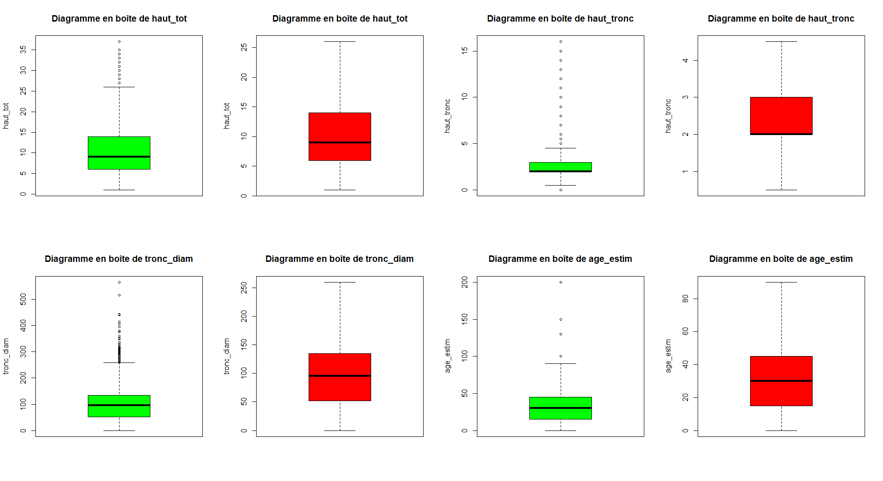
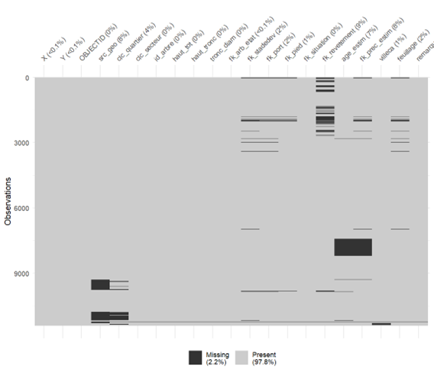
Soutenance Projet Big Data
Sommaire
Nettoyage des données
Description du jeu de données
Organisation et Objectifs
Organisation
Suppresion des colonnes inutiles
Analyse des données
Traitement textuel des valeurs
Remplacement des valeurs manquantes
Gestion des valeurs aberrantes
Variable quantitative :
1. Position en RGF93-CC49 de l’arbre :
X ; Y
2. Identifiant de l’objet dans la base de données :
OBJECTID ; GlobalID
3. Informations sur l’arbre :
haut_tot ; haut_tronc ; tronc_diam
Variable qualitative :
1. Informations sur l’arbre :
fk_arb_etat ; fk_stadedev ; fk_port ; fk_pied;fk_situation fk_revetementfeuillage ; remarquable
2. Informations sur la variété de l’arbre :
Nomfrancais ; nomlatin
3. Informations sur la base de données et les modifications :
EditDate ; CreationDate ; Creator ; Editor
Organisation et objectifs
Description du jeu de données
Nettoyage des données
Graphiques de la répartition des arbres
Carte de la répartition des arbres
Objectifs
Liens entre les variables
Extraction des données
Visualisation d’un grand volume de données
Régression linéaire
Nettoyage des données
Application de modèles statistiques
Régression logistique
Conclusion
Alban Rouillé - Jeanne Porcher - Lana Pourchasse

Slide 5
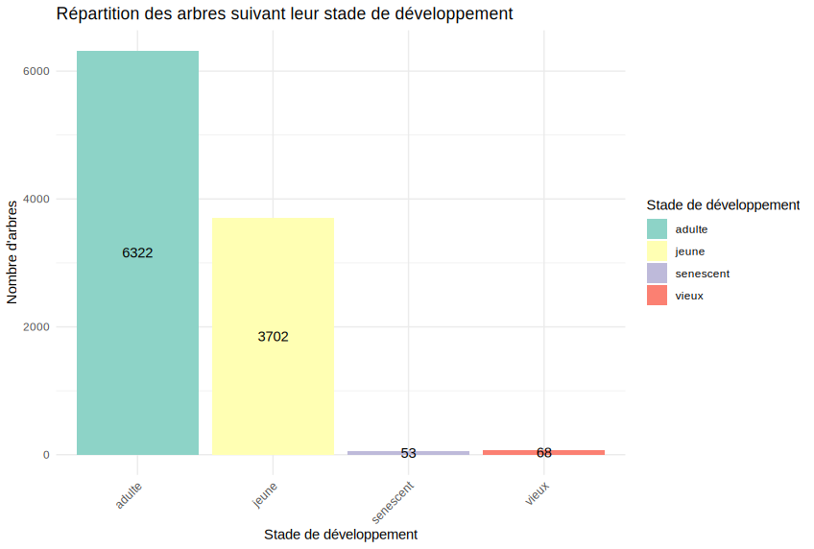
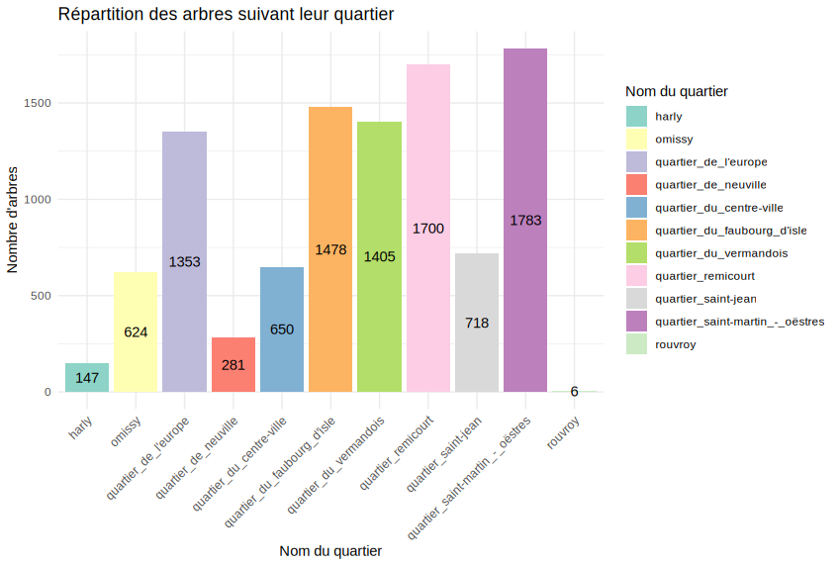
Soutenance Projet Big Data
Graphiques de la répartition des arbres
Nettoyage des données
Description du jeu de données
Variable quantitative :
1. Position en RGF93-CC49 de l’arbre :
X ; Y
2. Identifiant de l’objet dans la base de données :
OBJECTID ; GlobalID
3. Informations sur l’arbre :
haut_tot ; haut_tronc ; tronc_diam
Suppresion des colonnes inutiles
Analyse des données
Traitement textuel des valeurs
Remplacement des valeurs manquantes
Gestion des valeurs aberrantes
Variable qualitative :
1. Informations sur l’arbre :
fk_arb_etat ; fk_stadedev ; fk_port ; fk_pied;fk_situation fk_revetementfeuillage ; remarquable
2. Informations sur la variété de l’arbre :
Nomfrancais ; nomlatin
3. Informations sur la base de données et les modifications :
EditDate ; CreationDate ; Creator ; Editor
Alban Rouillé - Jeanne Porcher - Lana Pourchasse

Slide 6
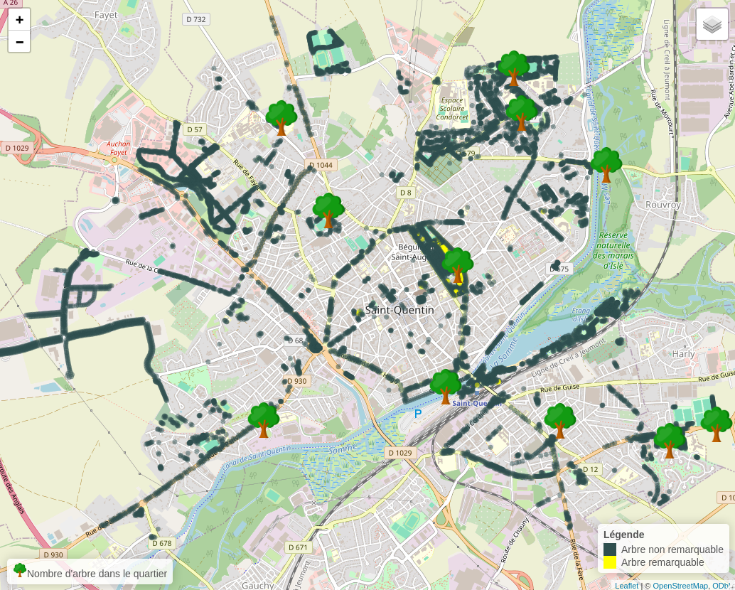
Soutenance Projet Big Data
Carte de la répartition des arbres
Nettoyage des données
Liens entre les variables
Graphiques de la répartition des arbres
Suppresion des colonnes inutiles
Analyse des données
Traitement textuel des valeurs
Remplacement des valeurs manquantes
Gestion des valeurs aberrantes
Alban Rouillé - Jeanne Porcher - Lana Pourchasse

Slide 7
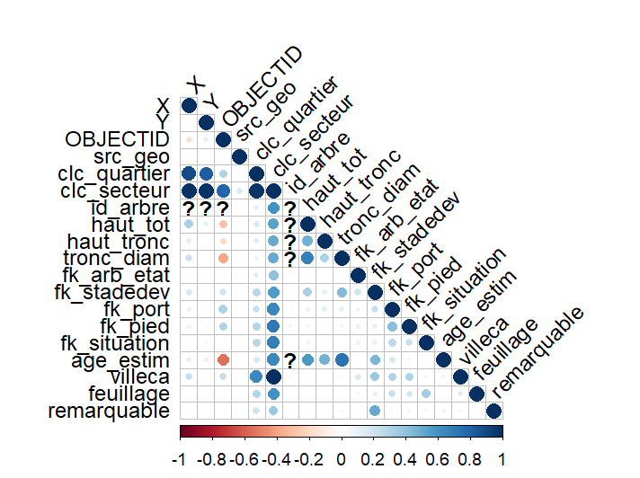
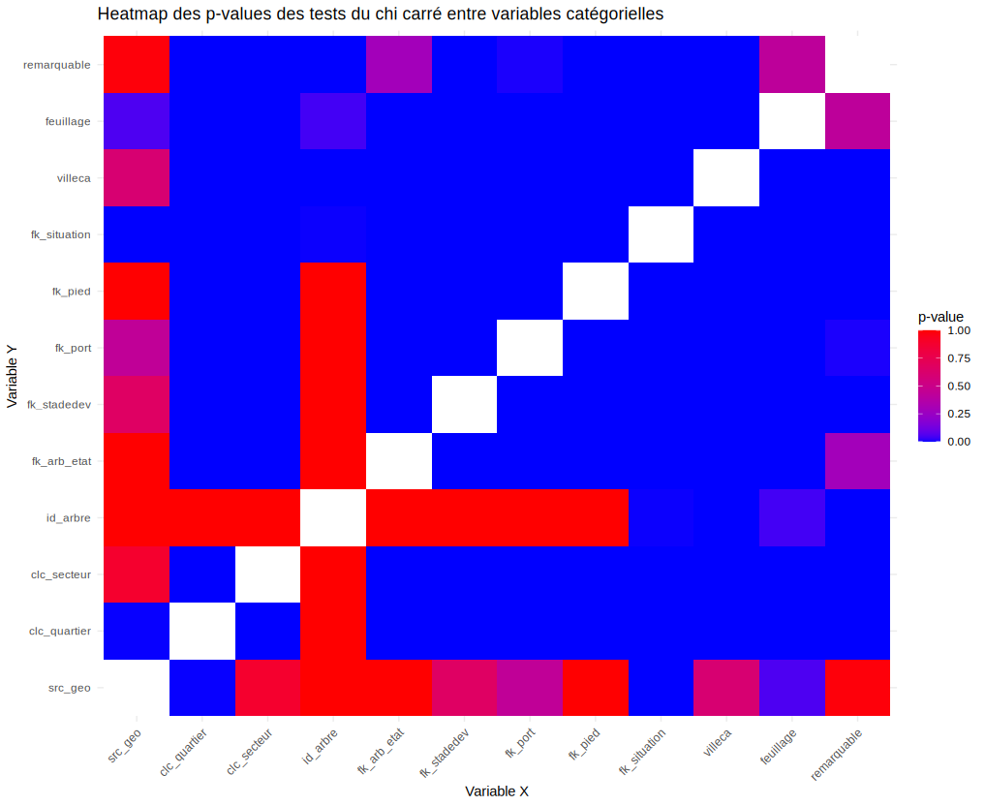
Soutenance Projet Big Data
Nettoyage des données
Carte de la répartition des arbres
Graphiques de la répartition des arbres
Quantitative / Quantitative :
Qualitative / Qualitative :
Coefficient de corrélation
Le V de Cramer
Alban Rouillé - Jeanne Porcher - Lana Pourchasse
Quantitative / Qualitative :
Rapport de corrélation

Slide 8
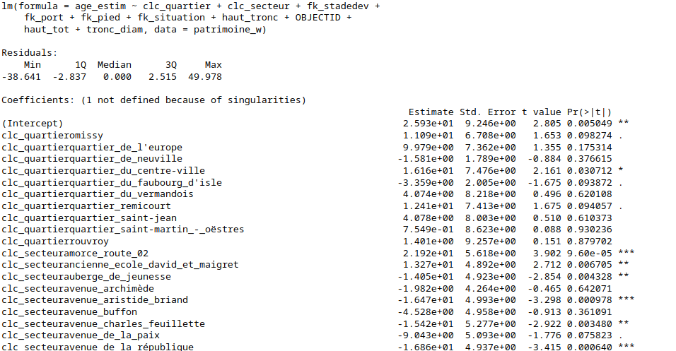
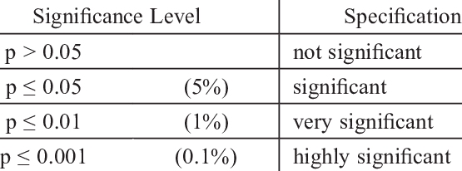
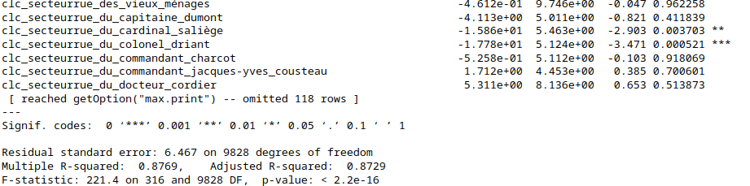
Soutenance Projet Big Data
Nettoyage des données
Régression linéaire
Liens entre les variables
Graphiques de la répartition des arbres
Quantitative / Quantitative :
Quantitative / Qualitative :
Qualitative / Qualitative :
Coefficient de corrélation
Rapport de corrélation
Le V de Cramer
Alban Rouillé - Jeanne Porcher - Lana Pourchasse

Slide 9
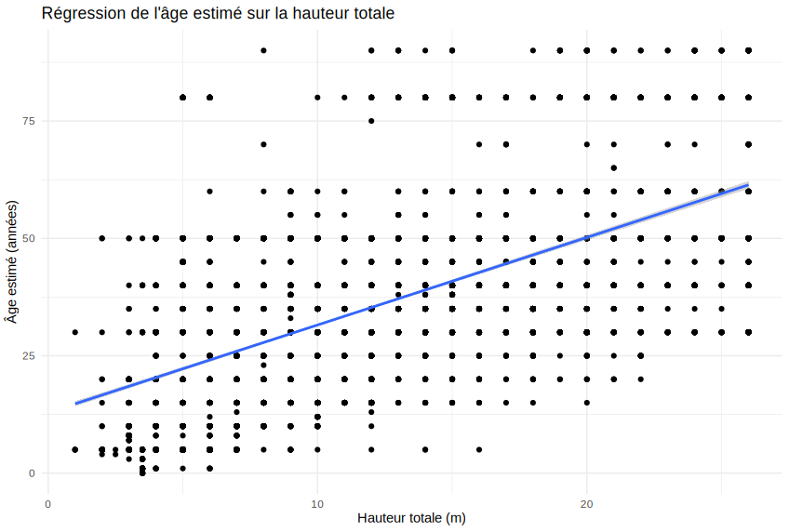
Soutenance Projet Big Data
Liens entre les variables
Nettoyage des données
Régression linéaire
Graphiques de la répartition des arbres
Fonction en R :
lm
Paramètres :
Haut_tronc
OBJECTID
Haut_tot
Tronc_diam
Alban Rouillé - Jeanne Porcher - Lana Pourchasse

Slide 10
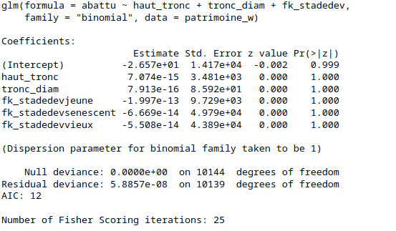
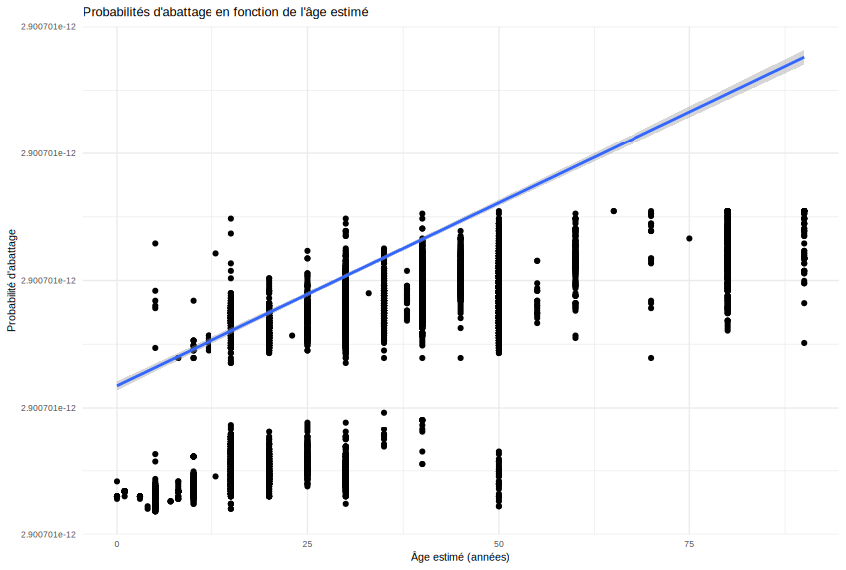
Soutenance Projet Big Data
Régression logistique
Régression linéaire
Alban Rouillé - Jeanne Porcher - Lana Pourchasse

Slide 11
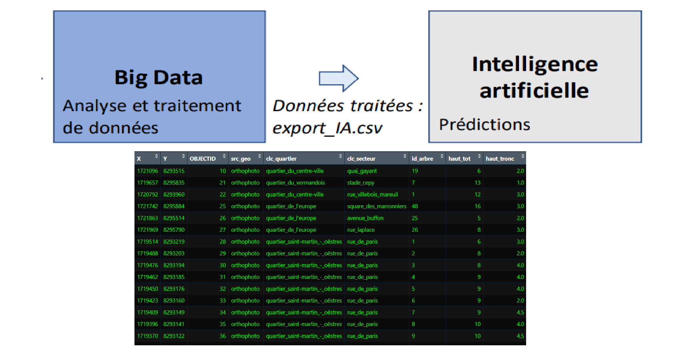
Soutenance Projet Big Data
Conclusion
Régression logistique
Régression linéaire
Fonction en R :
lm
Paramètres :
Haut_tronc
OBJECTID
Haut_tot
Tronc_diam
Alban Rouillé - Jeanne Porcher - Lana Pourchasse

Slide 12
Soutenance Projet Big Data
Conclusion
Régression logistique
Merci de votre attention
Alban Rouillé - Jeanne Porcher - Lana Pourchasse

Slide 13
Soutenance Projet Big Data
Conclusion
Régression logistique
Merci de votre attention
Alban Rouillé - Jeanne Porcher - Lana Pourchasse

